Slide 1
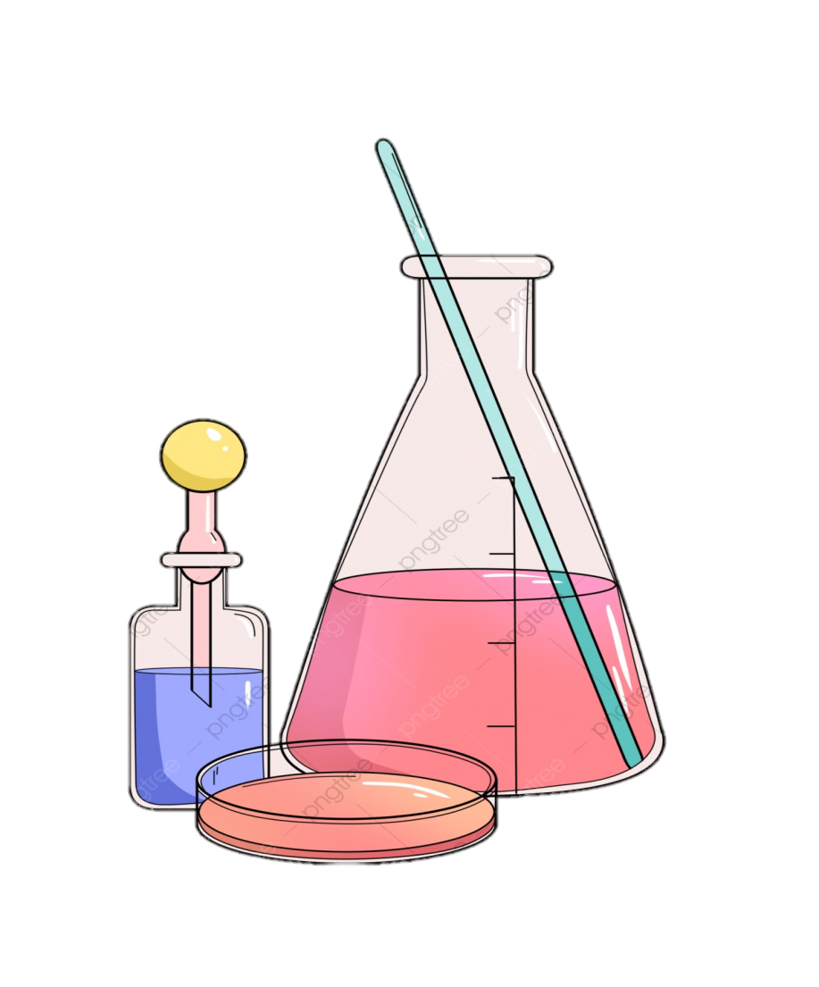
BÀI 19: CHUYỂN ĐỔI GIỮA KHỐI LƯỢNG, THỂ TÍCH VÀ LƯỢNG CHẤT

Slide 2
I. CHUYỂN ĐỔI GIỮA LƯỢNG CHẤT VÀ KHỐI LƯỢNG CHẤT

BT ví dụ 1:
Biết khối lượng mol của CO₂ là 44g/mol. Hãy cho 0,25mol CO₂ có khối lượng là bao nhiêu?
Khối lượng của 1 mol CO₂ là 44 gam
Khối lượng của 0,25 mol CO₂ là: 0,25.44 = 11 (gam)
Khối lượng
(m)
Số mol
(n)
Khối lượng mol
(M)

Slide 3
I. CHUYỂN ĐỔI GIỮA LƯỢNG CHẤT VÀ KHỐI LƯỢNG CHẤT

Công thức:
n = $\frac{m}{M}$
m = n.M
M = $\frac{m}{n}$
Trong đó: m: khối lượng chất (g)
n: số mol (mol)
M: khối lượng mol (g/mol)

Slide 4
I. CHUYỂN ĐỔI GIỮA LƯỢNG CHẤT VÀ KHỐI LƯỢNG CHẤT
BT vận dụng:
Tính số mol của 32g Cu (Biết Cu = 64)
Tóm tắt: m_{Cu} = 32 (g)
n_{Cu} = ?
Giải

Slide 5
I. CHUYỂN ĐỔI GIỮA LƯỢNG CHẤT VÀ KHỐI LƯỢNG CHẤT
2) Tính khối lượng mol của hợp chất A, biết rằng 0,125 mol chất này có khối lượng là 12,25 (g)
Tóm tắt: n_{A} = 0,125 mol
m_{A} = 12,25 (g)
M_{A} = ? (g/mol)
Giải

Slide 6
LUYỆN TẬP
Bài 1: Tính khối lượng của:
a) 0,5 mol SO₂. (Biết S = 32, O = 16)
b) 0,75 mol Mg (Biết Mg = 24)
c) 0,15 mol H₂SO₄ (Biết H = 1, S = 32, O = 16)

Slide 7
LUYỆN TẬP
Bài tập 2: Tìm số mol có trong:
a) 28 g Fe (Fe = 56)
b) 36 g H₂O (H = 1, O = 16)

Slide 8
LUYỆN TẬP
Bài tập 3: Tìm khối lượng mol (M) của 1 chất, biết rằng 0,25 mol của chất đó có khối lượng là 20 g ?

